Slide 1

นโยบายการสนับสนุนการวิจัยของมหาวิทยาลัยธรรมศาสตร์
วันพฤหัสบดีที่ ๑๔ สิงหาคม ๒๕๕๗
เวลา ๐๙.๓๐ – ๑๑.๓๐ น.
ณ ห้อง S ชั้น ๓ อาคาร บร. ๕
คณะวิทยาศาสตร์และเทคโนโลยี มหาวิทยาลัยธรรมศาสตร์ ศูนย์รังสิต
โดย กองบริหารการวิจัย มหาวิทยาลัยธรรมศาสตร์

Slide 2
วิสัยทัศน์ มหาวิทยาลัยธรรมศาสตร์
“ มหาวิทยาลัยธรรมศาสตร์ เป็นสถาบันวิชาการชั้นนำ
ของเอเชียที่ได้มาตรฐานสากล ในการผลิตบัณฑิต
การสร้างองค์ความรู้และการแก้ปัญหาของประเทศ
โดยยึดมั่นคุณธรรมและประโยชน์ของประชาชน ”
ที่มา: แผนกลยุทธ์มหาวิทยาลัยธรรมศาสตร์ ฉบับที่ 11 (พ.ศ. 2555-2559)

Slide 3
ยุทธศาสตร์หลัก
ประเด็นยุทธศาสตร์ที่ 3:
สร้างงานวิจัยที่ได้มาตรฐานสากล และแก้ไขปัญหาของสังคมด้วย การเพิ่มงบประมาณวิจัย งบสนับสนุนการตีพิมพ์ในวารสารวิชาการ ชั้นนำระดับนานาชาติ การสร้างเครือข่ายพี่เลี้ยงและกลุ่มนักวิจัยคุณภาพสูง ตลอดจนการผลักดันให้เกิดวารสารวิชาการใหม่ๆในระดับ ASEAN หรือเอเชีย
เป้าประสงค์:
สังคมได้รับองค์ความรู้จากงานวิจัยที่มีคุณภาพได้มาตรฐานสากล ในการแก้ไขปัญหาของประเทศ

Slide 4
กลยุทธ์
1. พัฒนาคุณภาพของปัจจัยที่สนับสนุนการเพิ่มปริมาณและคุณภาพงานวิจัย
2. จัดตั้งศูนย์ความเป็นเลิศทางวิชาการ (Center of Excellence) การวิจัยเฉพาะด้านที่ มธ. มีศักยภาพ โดยมีการพัฒนาจากหน่วยวิจัยเฉพาะทางและกลุ่ม cluster
3. ส่งเสริมการวิจัยที่ตอบสนองความต้องการของสังคมการเปลี่ยน แปลงของสังคมไทย สังคมโลก และการแก้ปัญหาสังคม
4. สร้างระบบกลไกการใช้ทรัพยากรร่วมกันในการทำวิจัย โดยเฉพาะการทำวิจัยในกลุ่มคณะทางด้านวิทยาศาสตร์ วิทยาศาสตร์สุขภาพ ที่ต้องใช้อุปกรณ์เฉพาะทางที่มีราคาสูง

Slide 5
ปัจจัยสนับสนุนการเพิ่มปริมาณและคุณภาพงานวิจัย
งบประมาณสนับสนุน
1. งบประมาณแผ่นดิน ปีละประมาณ 30 ล้านบาท
2. งบประมาณเงินรายได้ของมหาวิทยาลัย
กองทุนวิจัยมหาวิทยาลัยธรรมศาสตร์ (6% ของงบประมาณ
เงินรายได้) จำนวนเงิน 73.30 ล้านบาท
  กองทุนวิจัยคณะ/สถาบัน มหาวิทยาลัยสนับสนุนประมาณ 25-
  30 ล้านบาท โดยคณะ/สถาบันต้องจัดสรรเงินรายได้สมทบ
ไม่น้อยกว่า 2% รวมจำนวน 51 ล้านบาท

Slide 6
ปัจจัยสนับสนุนการเพิ่มปริมาณและคุณภาพงานวิจัย (ต่อ)
3. งบประมาณจาก สกอ. โครงการพัฒนามหาวิทยาลัยวิจัยแห่งชาติ ได้รับจัดสรรปี 2554 – 2557 ดังนี้
ปีงบประมาณ 2554 จำนวน 111,670,000 บาท
ปีงบประมาณ 2555 จำนวน 51,776,000 บาท
ปีงบประมาณ 2556 จำนวน 22,100,000 บาท
ปีงบประมาณ 2557 จำนวน 31,571,000 บาท
4. งบประมาณจากหน่วยงานภายนอกผ่านสถาบันวิจัยและให้คำปรึกษา เป็นหน่วยงานที่หาทุนวิจัยจากภายนอก ประมาณปีละ 800-1,000 ล้านบาท

Slide 7
การจัดสรรทุนสนับสนุนการวิจัย
ประเภททุน | อัตรา(บาท)/ทุน | จำนวน(ทุน)/ปี | รวมงบสนับสนุน (บาท)
งบประมาณแผ่นดิน
1. ทุนอุดหนุนการวิจัยจากเงินงบประมาณแผ่นดิน | ไม่เกินโครงการละ 1,000,000 | 49 | 33,351,600
งบกองทุนวิจัย มหาวิทยาลัยธรรมศาสตร์
1. ทุนวิจัยตามประเด็นหลักการวิจัย มธ. | 1,000,000 | 3 | 3,000,000
2. ทุนวิจัยสถาบันวิจัยหลัก มธ. | 1,000,000 | 3 | 3,000,000
3. ทุนสนับสนุนนักวิจัยรุ่นใหม่ | 200,000 | 30 | 6,000,000
4. ทุนวิจัยทั่วไป
4.1 ระดับอาจารย์/นักวิจัย | 300,000 | 100 | 22,000,000
4.2 ระดับบัณฑิตศึกษา | 50,000 | 40 | 2,000,000
5. ทุนวิจัยเพื่อพัฒนาสิ่งประดิษฐ์ | 500,000 | 10 | 5,000,000
6. ทุนวิจัยสถาบัน | 100,000 | 10 | 1,000,000
7. ทุนร่วมวิจัยจากหน่วยงานภายนอก | ตามที่หน่วยงานขอร่วมทุน | 17 | 5,077,500
รวมทุกแหล่งทุน ไม่ต่ำกว่า |  | 262 | 80,429,100

Slide 8
ทุนส่งเสริมการเผยแพร่ผลงานวิจัย
ประเภททุน | อัตราเงินทุน (บาท) | จำนวน (ทุน)
1. ทุนสนับสนุนการตีพิมพ์ผลงานวิจัย | สูงสุด บทความละ 50,000 บาท | 395
2. ทุนสนับสนุนการตีพิมพ์ผลงานวิชาการ | สูงสุด บทความละ 10,000 บาท | 148
3. รางวัลการเผยแพร่ผลงานสร้างสรรค์ | สูงสุด ผลงานละ 50,000 บาท | 11
4. ทุนเพิ่มพูนความรู้ในต่างประเทศ | ตามอัตราค่าใช้จ่ายที่กำหนด | 41
5. ทุนสนับสนุนการจดสิทธิบัตรหรืออนุสิทธิบัตร | สูงสุด ผลงานละ 80,000 บาท | 4
6. ทุนสนับสนุนการเขียนตำรา | ทุนละ 60,000 บาท | 55
7. ทุนสนับสนุนการจัดทำสื่อการสอน | สูงสุด ทุนละ 30,000 บาท | 15
8. ทุนปริญญาเอก | ค่าเล่าเรียน ภาคละ 30,000 บาท และค่าใช้จ่ายรายเดือน ๆ ละ 8,000 บาท | 40
9. ทุนผู้ช่วยสอน | ปริญญาโท ทุนละ 40,000 บาท ปริญญาเอก ทุนละ 50,000 บาท | 40
10. ทุนสนับสนุนการจัดทำบทความจากวิทยานิพนธ์ | สูงสุด บทความละ 15,000 บาท | 150

Slide 9
ทุนสนับสนุนหน่วยวิจัยเฉพาะทาง
การจัดตั้งหน่วยวิจัยเฉพาะทาง เพื่อให้นักวิจัยที่มีความชำนาญในการวิจัย หรือเชี่ยวชาญด้านใดด้านหนึ่ง ร่วมกันผลิตผลงานด้านการวิจัยให้เป็นที่ยอมรับในวงวิชาการ โดยขณะนี้ มหาวิทยาลัยได้ให้ทุนสนับสนุน จำนวน 20 หน่วยงาน
สาขาวิชา | จำนวน (หน่วย)
หน่วยวิจัยเฉพาะทางสาขาสังคมศาสตร์และมนุษยศาสตร์ | 4
หน่วยวิจัยเฉพาะทางสาขาวิทยาศาสตร์เทคโนโลยี | 9
หน่วยวิจัยเฉพาะทางวิทยาศาสตร์สุขภาพ | 7

Slide 10
4. ทุนสนับสนุนศูนย์แห่งความเป็นเลิศทางวิชาการ
มหาวิทยาลัยมีนโยบายจัดตั้งศูนย์แห่งความเป็นเลิศทางวิชาการ เพื่อมุ่งเน้นการพัฒนางานวิจัยและวิชาการ
ให้มีความเป็นเลิศ โดยให้ทุนสนับสนุนการดำเนินงานของแต่ละศูนย์ ฯ ใน3 ปีแรก ปีละ 1 ล้านบาท และในปีถัดไป จะสนับสนุนทุนให้ตามสัดส่วนที่ศูนย์แสวงหาได้แต่ละปี ในปี 2555 -2556 ได้ประกาศจัดตั้งศูนย์แห่งความเป็นเลิศทางวิชาการปีละ 5 ศูนย์ รวมเป็น 10 ศูนย์ ดังนี้
4.1 ศูนย์แห่งความเป็นเลิศทางวิชาการ ปีงบประมาณ 2555 จำนวน 5 ศูนย์
ชื่อศูนย์แห่งความเป็นเลิศทางวิชาการ มหาวิทยาลัยธรรมศาสตร์ | หัวหน้าศูนย์/สังกัด
1. ศูนย์แห่งความเป็นเลิศทางวิชาการด้านวิศวกรรมชีวการแพทย์ Center of Excellence in Biomedical Engineering | ศาสตราจารย์ ดร. สแตนนิสลาฟ มาคานอฟ สถาบันเทคโนโลยีนานาชาติสิรินธร
2. ศูนย์แห่งความเป็นเลิศทางวิชาการด้านวิจัยโรคหลอดเลือดสมองแบบครบวงจร Center of Excellence in Integrated Sciences for Holistic Stroke Research | ผู้ช่วยศาสตราจารย์ นายแพทย์ สมบัติ มุ่งทวีพงษา คณะแพทยศาสตร์
3. ศูนย์แห่งความเป็นเลิศทางวิชาการด้านการแพทย์แผนไทยประยุกต์ Center of Excellence in Applied Thai Traditional Medicine | รองศาสตราจารย์ ดร.อรุณพร อิฐรัตน์ คณะแพทยศาสตร์
4. ศูนย์แห่งความเป็นเลิศทางวิชาการด้านการใช้ประโยชน์จากพลังงานแม่เหล็กไฟฟ้าในงานวิศวกรรม Center of Excellence in Electromagnetic Energy Utilization in Engineering (CEEE) | ศาสตราจารย์ ดร.ผดุงศักดิ์ รัตนเดโช คณะวิศวกรรมศาสตร์
5. ศูนย์แห่งความเป็นเลิศทางวิชาการด้านวัสดุศาสตร์ การก่อสร้างและเทคโนโลยีการบำรุงรักษา Center of Excellence in Materials Science, Construction and Maintenance Technology | ศาสตราจารย์ ดร. สมนึก ตั้งเติมสิริกุล สถาบันเทคโนโลยีนานาชาติสิรินธร

Slide 11
ทุนสนับสนุนศูนย์แห่งความเป็นเลิศทางวิชาการ
4.2 ศูนย์แห่งความเป็นเลิศทางวิชาการ ปีงบประมาณ 2556 จำนวน 5 ศูนย์
ชื่อศูนย์แห่งความเป็นเลิศทางวิชาการ มหาวิทยาลัยธรรมศาสตร์ | หัวหน้าศูนย์/สังกัด
1.ศูนย์แห่งความเป็นเลิศทางวิชาการด้านเภสัชวิทยาและชีววิทยาระดับโมเลกุลของโรคมาลาเรียและมะเร็งท่อน้ำดี Center of Excellence in Pharmacology and Molecular Biology of Malaria and Cholangiocarcinoma | ศ. ดร. เกศรา ณ บางช้าง วิทยาลัยแพทยศาสตร์นานาชาติจุฬาภรณ์
2.ศูนย์แห่งความเป็นเลิศทางวิชาการด้านการออกแบบและพัฒนาต้นแบบทางวิศวกรรมอย่างสร้างสรรค์ Center of Excellence in Creative Engineering Design and Development | ผศ. ดร. บรรยงค์ รุ่งเรืองด้วยบุญ คณะวิศวกรรมศาสตร์
3.ศูนย์แห่งความเป็นเลิศทางวิชาการด้านการวิจัยเซลล์ต้นกำเนิด Center of Excellence in Stem Cell Research | ผศ. ดร. ศิริกุล มะโนจันทร์ คณะแพทยศาสตร์
4.ศูนย์แห่งความเป็นเลิศทางวิชาการด้านสารสนเทศอัจฉริยะ เทคโนโลยีเสียงพูดและภาษา และนวัตกรรมด้านบริการ Center of Excellence in Intelligent Informatics, Speech andLanguage Technology and Service Innovation | ศ. ดร. ธนารักษ์ ธีระมั่นคง สถาบันเทคโนโลยีนานาชาติสิรินธร
5.ศูนย์แห่งความเป็นเลิศทางวิชาการด้านระบาดวิทยาประยุกต์ Center of Excellence in Applied Epidemiology | รศ. นพ. ภาสกร ศรีทิพย์สุโข คณะแพทยศาสตร์

Slide 12
ครุภัณฑ์ เครื่องมือ อุปกรณ์ เพื่อสนับสนุนงานวิจัย
และส่งเสริมบรรยากาศการวิจัย
  1. ศูนย์สัตว์ทดลอง
  เพื่อการเลี้ยงและใช้สัตว์ทดลองทางวิทยาศาสตร์ที่ได้มาตรฐานสากล การผลิตผลงานวิจัยที่มีคุณภาพสูงของคณาจารย์และนักวิจัย เพิ่มประสิทธิภาพในการจัดการศึกษาระดับบัณฑิตศึกษางบประมาณมากกว่า 24 ล้านบาท ได้เปิดให้บริการแล้ว
  2. ศูนย์เครื่องมือวิทยาสตร์เพื่อการวิจัย
  หน่วยงานกลางในการให้บริการเครื่องมือและอุปกรณ์เพื่อการวิจัยขั้นสูงร่วมกันในกลุ่มวิทยาศาสตร์สุขภาพ กลุ่มวิทยาศาสตร์กายภาพและวัสดุศาสตร์ และกลุ่มวิทยาศาสตร์เทคโนโลยีและวิศวกรรมศาสตร์ เพื่อการวิจัย การจัดการเรียนการสอน และการให้บริการทางวิชาการและวิชาชีพ โดยขณะนี้อยู่การก่อสร้างอาคาร งบประมาณ 210 ล้านบาท

Slide 13
ครุภัณฑ์ เครื่องมือ อุปกรณ์ เพื่อสนับสนุนงานวิจัย
และส่งเสริมบรรยากาศการวิจัย (ต่อ)
3. ศูนย์วิจัยค้นคว้าและพัฒนายาแห่งประเทศไทย
  มีเป้าหมายในการขับเคลื่อนไปสู่การเป็นมหาวิทยาลัยวิจัยที่สามารถสร้างผลงานวิจัย ค้นคว้าและพัฒนาผลิตภัณฑ์จากพืชสมุนไพรที่มีผลการวิจัยทางคลินิกหรือการทดลองในมนุษย์รับรองคุณภาพและมาตรฐานความปลอดภัยในการใช้ รวมทั้งสามารถถ่ายทอดผลงานวิจัย นวัตกรรม และเทคโนโลยีในเชิงพาณิชย์แบบครบวงจรต่อไป ใช้งบประมาณจากโครงการไทยเข้มแข็ง ประจำปีงบประมาณ 2554 จำนวน 193,155,500 บาท เป็นงบดำเนินการ 5,890,000 บาท ครุภัณฑ์ 162,265,500 และค่าก่อสร้าง/ปรับปรุงอาคาร 25,000,000 บาท

Slide 14
การรับรองจริยธรรมการวิจัย
มหาวิทยาลัยได้แต่งตั้งคณะกรรมการฯ เพื่อประเมินและรับรองจริยธรรมการวิจัย และ ความปลอดภัยทางชีวภาพโครงการวิจัย ตามหลักมาตรฐานสากล
  คณะอนุกรรมการจริยธรรมการวิจัยในคน ชุดที่ 1
  คณะอนุกรรมการจริยธรรมการวิจัยในคน ชุดที่ 2
  คณะอนุกรรมการจริยธรรมการวิจัยในสัตว์
  คณะกรรมการความปลอดภัยทางชีวภาพ มหาวิทยาลัยธรรมศาสตร์

Slide 15
การเชิดชูเกียรตินักวิจัยและรางวัลด้านการวิจัย
มหาวิทยาลัยกำหนดให้มีรางวัลด้านการวิจัยประเภทต่างๆ เพื่อเป็นการเชิดชูเกียรติแก่เจ้าของผลงานวิจัยที่มีคุณภาพ
ประเภทรางวัล | เงินรางวัลละ (บาท) | จำนวน (รางวัล)
 |  | ปี 2555 | ปี 2556
1. ผลงานวิจัยดีเด่น มหาวิทยาลัยธรรมศาสตร์ | 100,000 | 3 | 3
2. นักวิจัยรุ่นใหม่ดีเด่น ระดับคณะ | 20,000 | 20 | 16
3. รางวัลวิทยานิพนธ์ดีเด่น | 30,000 | 26 | N/A
4. ผู้สร้างชื่อเสียงด้านวิจัยด้านต่างๆ | โล่รางวัล | 65 | 115

Slide 16
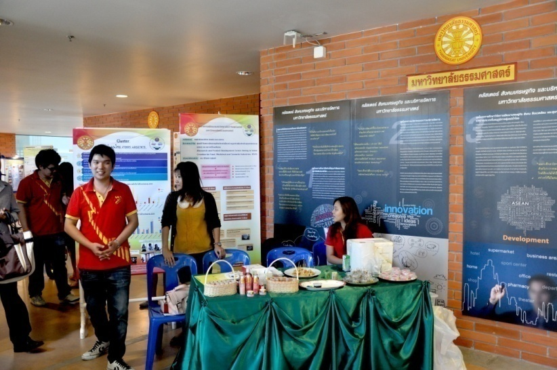
การจัดประชุมวิชาการ
การประชุมวิชาการประเพณี 4 สถาบัน (มหาวิทยาลัยมหิดล มหาวิทยาลัยธรรมศาสตร์ มหาวิทยาลัยเกษตรศาสตร์ และกองทัพเรือ) ครั้งที่ 15 เมื่อวันที่ 15 มกราคม 2556 ณ มหาวิทยาลัยมหิดล

Slide 17
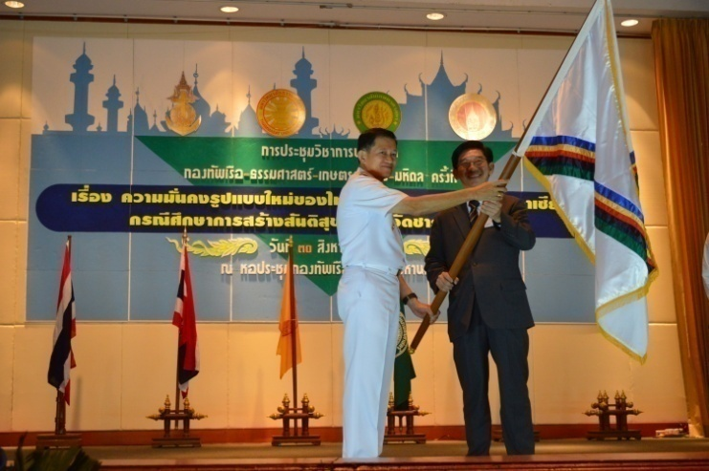
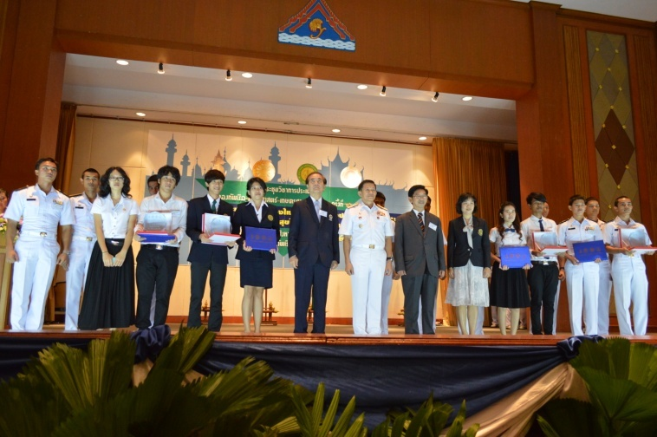
การประชุมวิชาการประเพณี 4 สถาบัน (มหาวิทยาลัยมหิดล มหาวิทยาลัยธรรมศาสตร์ มหาวิทยาลัยเกษตรศาสตร์ และกองทัพเรือ)
ครั้งที่ 16 เมื่อวันที่ 30 สิงหาคม 2556 ณ หอประชุมกองทัพเรือ

Slide 18
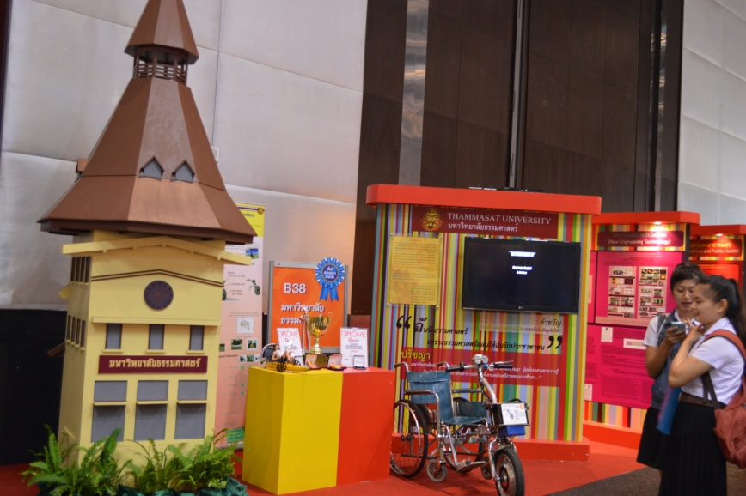
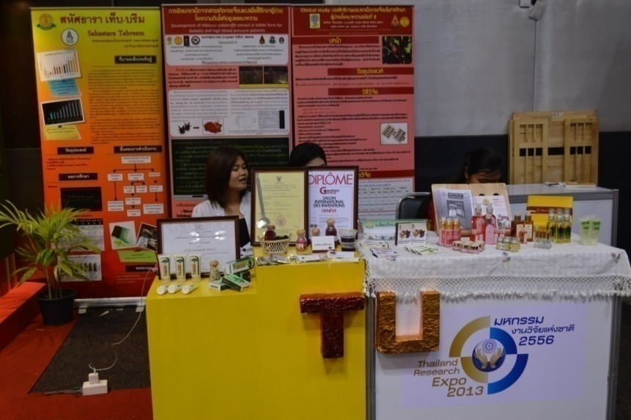
การนำเสนอผลงานวิจัยแห่งชาติ ปี 2556 เมื่อวันที่ 23-27 สิงหาคม พ.ศ. 2556 ณ ศูนย์ประชุมบางกอกคอนเวนชันเซ็นเตอร์ เซ็นทรัลเวิลด์ ราชประสงค์ กรุงเทพฯ

Slide 19
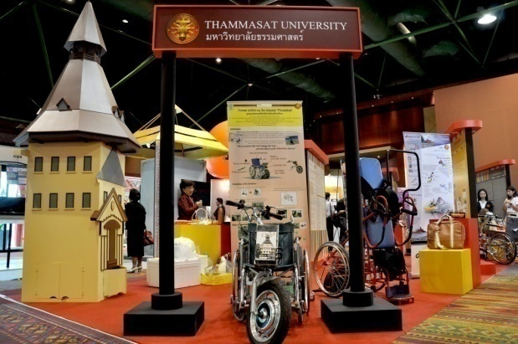
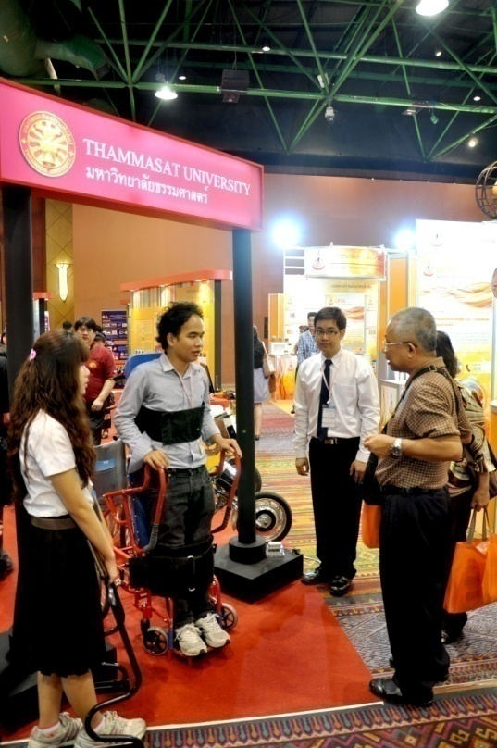
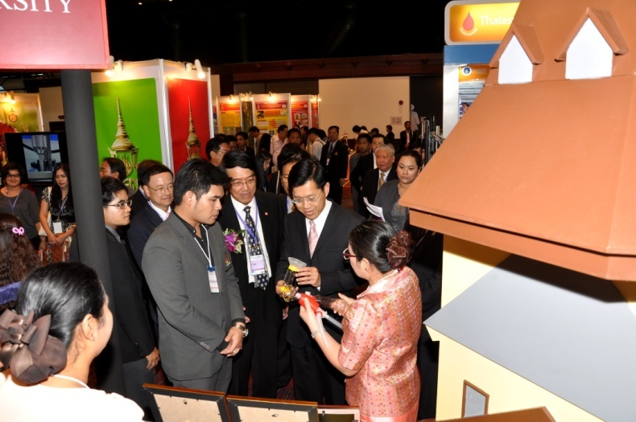
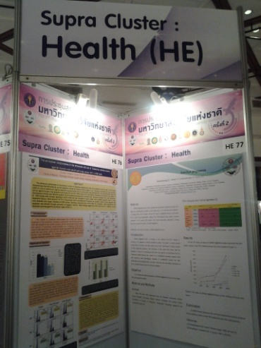
  การประชุมสุดยอดมหาวิทยาลัยวิจัยแห่งชาติ ครั้งที่ 2
  เมื่อวันที่ 7-8 พฤษภาคม 2556 ณ ศูนย์ประชุมแห่งชาติสิริกิติ์

Slide 20
การสนับสนุนงบประมาณการจัดประชุมวิชาการ
ระดับชาติและนานาชาติของคณะ /หน่วยงาน
การประชุมวิชาการระดับนานาชาติ “The IEEE International Conference on Industrial Engineering and Engineering Management (IEEM) 2013” คณะวิศวกรรมศาสตร์
การประชุมวิชาการระดับนานาชาติ “The Tenth International Symposium on Natural Language Processing (SNLP-2013)” สถาบันเทคโนโลยีนานาชาติสิรินธร (ภาควิชาเทคโนโลยีสารสนเทศคอมพิวเตอร์)
การประชุมวิชาการระดับนานาชาติ “The Second Asian Conference on Information Systems (ACIS 2013)” สถาบันเทคโนโลยีนานาชาติสิรินธร
การประชุมวิชาการระดับนานาชาติ “The 4th International Conference on Engineering, Project, and Production Management (EPPM 2013)” สถาบันเทคโนโลยีนานาชาติสิรินธร

Slide 21
ผลผลิตด้านการวิจัย
1. บทความวิจัยที่ได้รับการตีพิมพ์เผยแพร่ในระดับชาติและนานาชาติ

Slide 22
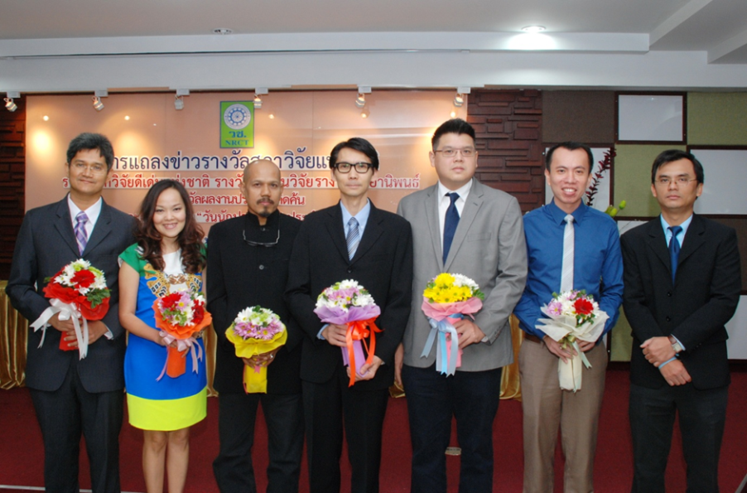
2. ผลงานที่ได้รับรางวัลระดับชาติและนานาชาติ
ปี 2556
รางวัลสภาวิจัยแห่งชาติ จำนวน 8 รางวัล
- รางวัลนักวิจัยดีเด่นแห่งชาติ ประจำปี 2556 จำนวน 1 ท่าน
- รางวัลผลงานวิจัย ประจำปี 2556 จำนวน 3 ผลงาน
- รางวัลวิทยานิพนธ์ ประจำปี 2556 จำนวน 2 เรื่อง
- รางวัลผลงานประดิษฐ์คิดค้น ประจำปี 2557 จำนวน 2 ผลงาน

Slide 23
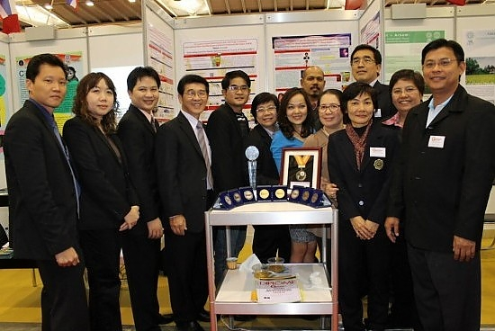
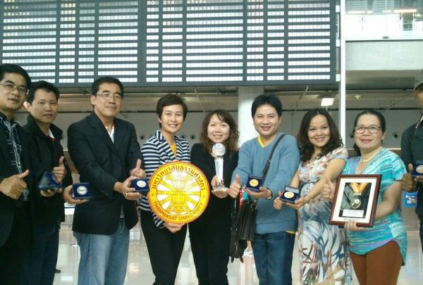
รางวัลสิ่งประดิษฐ์โลก ประจำปี 2556 จำนวน 10 รางวัล
ในงาน “41th International Exhibition of Inventions of Geneva” ณ กรุงเจนีวา ประเทศสวิสเซอร์แลนด์ วันที่ 10-14 เมษายน 2556

Slide 24

Thank you

